Slide 1
CƠ SỞ AN TOÀN THÔNG TIN
Bài 03. Kênh rò rỉ thông tin

Slide 2
Truy cập trái phép
1
Rò rỉ thông tin qua kênh tiêu chuẩn
2
Rò rỉ thông tin qua kênh kỹ thuật
3

Slide 3
Truy cập trái phép
1
Rò rỉ thông tin qua kênh tiêu chuẩn
2
Rò rỉ thông tin qua kênh kỹ thuật
3

Slide 4
Truy cập trái phép
Truy cập trái phép là việc một chủ thể thu được thông tin được bảo vệ kèm theo sự phá vỡ các quy tắc truy cập hợp lệ

Slide 5
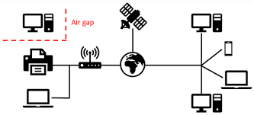
Truy cập trái phép

Slide 6
Mức truy cập thông tin
Mức các vật mang thông tin
Có được vật mang (CD, USB, Microfilm,...) nhưng chưa chắc đã lấy được thông tin
Mức các thiết bị tương tác với vật mang
Tiếp cận được thiết bị nhưng chưa chắc đã vận hành được
Mức biểu diễn thông tin
Có được dữ liệu dưới dạng encoded hoặc encrypted hoặc steganography
Mức nội dung
Giải mã được dữ liệu nhưng chưa chắc đã hiểu là dữ liệu đề cập vấn đề gì (tora)

Slide 7
Truy cập trái phép
Thu thập thông tin về hệ thống thông tin và hệ thống bảo vệ thông tin
Ăn cắp (sao chép) các vật mang tin
Xác định dạng và các thông số các vật mang thông tin

Slide 8
Truy cập trái phép
Thu thông tin từ bức xạ điện từ, từ tín hiệu can nhiễu lên nguồn điện
Chặn bắt dữ liệu đang trên đường truyền
Khám phá biểu diễn thông tin
Khám phá nội dung thông tin ở mức độ ngữ nghĩa
....

Slide 9
Rò rỉ thông tin
Rò rỉ thông tin là việc thông tin mật bị phát tán một cách không kiểm soát ra ngoài phạm vi tổ chức hoặc ra ngoài nhóm người, mà trong đó thông tin được coi là an toàn.

Slide 10
Rò rỉ thông tin
Ba dạng rò rỉ thông tin
Tiết lộ trái phép
Truy cập trái phép
Hoạt động tình báo
Hai loại kênh rò rỉ thông tin
Rò rỉ qua kênh tiêu chuẩn
Rò rỉ qua kênh kỹ thuật

Slide 11
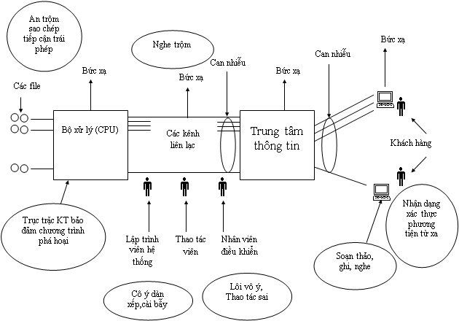
Kênh rò rỉ thông tin

Slide 12
Truy cập trái phép
1
Rò rỉ thông tin qua kênh tiêu chuẩn
2
Rò rỉ thông tin qua kênh kỹ thuật
3

Slide 13
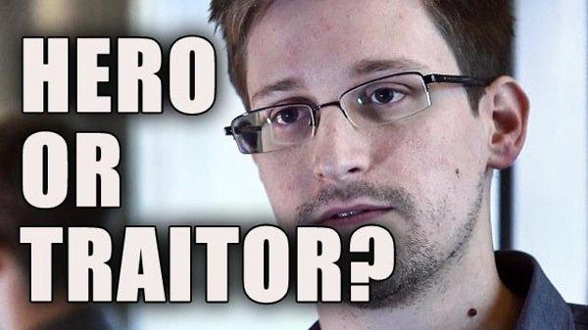
Edward Snowden
Notes:
Cựu nhân viên kỹ thuật hợp đồng của cơ quan an ninh quốc gia Hoa kỳ và nhân viên chính thức của cơ quan tình bào trung ương HK (CIA), người đã làm rò rỉ những bí mật hàng đầu của chính phủ Mỹ và anh cho giới báo chí về những chương trình theo dõi người dân (nghe lén điện thoại, internet và một số chương trình theo dõi khác).
bị buộc tội trộm cắp tài sản chính phủ, truyền tin trái phép về thông tin quốc phòng và cố ý tiết lộ tin tình báo mật cho một người không có quyền hạn
Những tiết lộ này được đánh giá là một trong những lỗ hổng nghiêm trọng nhất trong lịch sử của NSA
Giáo sư xã hội học người thuyer điển thuộc đại học Umea đã đề nghị ủy ban nobel trao giải nobel hòa bình cho
Edward snowden. Ông cho rằng: nhờ những nỗ lực đầy can đảm của snowden, người chap nhận sự thiệt thòi của bản thân mà hoạt động theo dõi thông tin điện tử quy mo do chính phủ Mỹ thực hiện đã bị đưa ra ánh sáng. Edward snowden làm cho thế giới trở nên tốt hơn và an toàn hơn một chút.

Slide 14
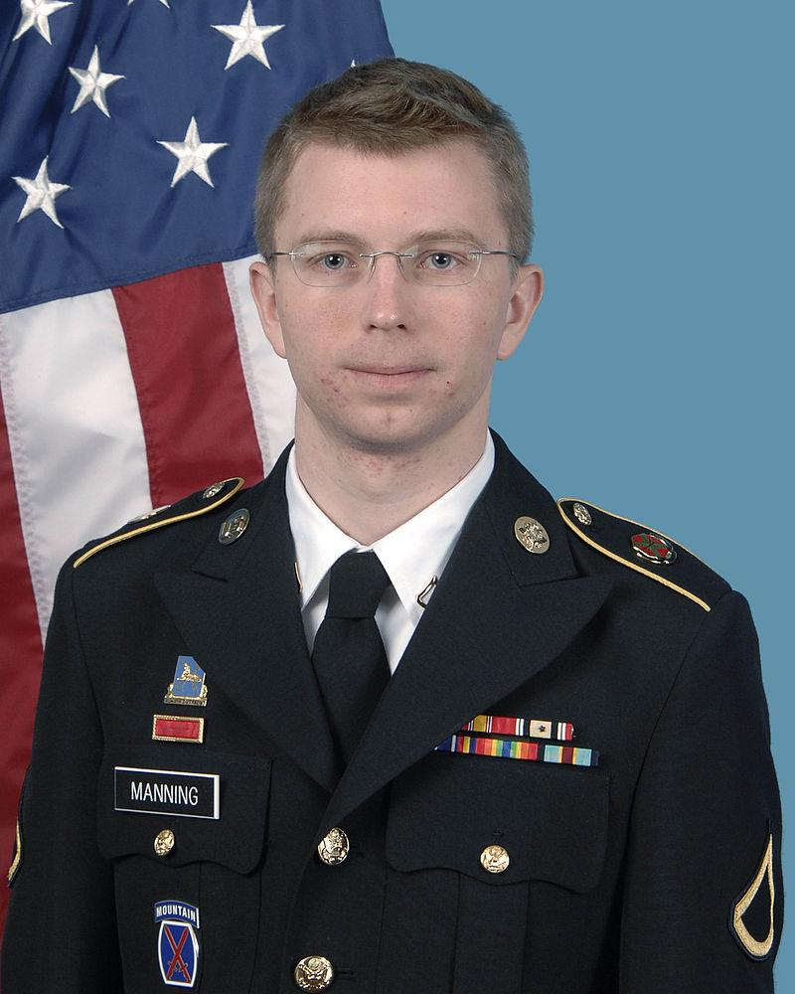
Bradley Edward Manning
Notes:
Quân nhân đang phục vụ trong quân đội hoa kỳ: cung cấp các thông tin bí mật trái phép của HK

Slide 15
Thông tin nhạy cảm của doanh nghiệp
Sở hữu trí tuệ của doanh nghiệp, bao gồm bí mật kinh doanh
Thông tin tài chính, kế hoạch kinh doanh, sản phẩm chưa hoàn thành... của doanh nghiệp
Dữ liệu khách hàng (tên tuổi, địa chỉ, thẻ tín dụng...)
....

Slide 16
Kênh rò rỉ tiêu chuẩn
Thiết bị lưu trữ di động (removable storage media)
Thư điện tử
Hội thoại trực tuyến (chat)
Diễn đàn, mạng xã hội
Các giao thức, dịch vụ mạng khác (HTTP)
Giao tiếp thoại (Trực tiếp, Voip, Phone)
Photocopy, Scanner, Camera(Dumpster Diving)
Insider!
(cố ý, vô ý)
Notes:
Vô ý: mang thông tin về nhà để hoàn thành kịp tiến độ công việc, nhưng do sơ suất nên để lộ lọt thông tin.

Slide 17
Phòng chống rò rỉ dữ liệu
Data Loss Prevention (DLP)
Có nhiều giải pháp DLP
CA Data Protection
Code Green TrueDLP
McAfee Total Protection for Data Loss Prevention
RSA Data Loss Prevention suite
...
http://searchsecurity.techtarget.com/feature/Comparing-the-best-data-loss-prevention-products

Slide 18
Phòng chống rò rỉ dữ liệu
Nguyên lý hoạt động của DLP
Phân loại và nhận diện tài liệu
Phân tích nội dung thông điệp
Phạm vi bảo vệ
in-use (endpoint actions)
in-motion (network traffic)
at-rest (data storage)

Slide 19
Truy cập trái phép
1
Rò rỉ thông tin qua kênh tiêu chuẩn
2
Rò rỉ thông tin qua kênh kỹ thuật
3

Slide 20
Rò rỉ thông tin qua kênh kỹ thuật
Rò rỉ thông tin qua kênh kỹ thuật là việc phát tán (lan truyền) thông tin mật một cách không kiểm soát từ vật mang qua một môi trường vật lý nhất định đến thiết bị thu thông tin.

Slide 21
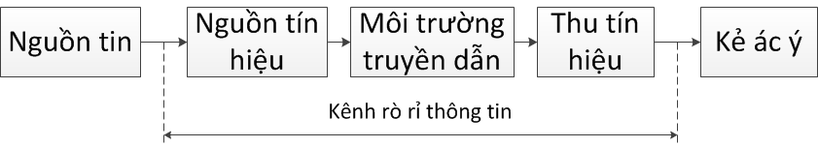
Kênh kỹ thuật rò rỉ thông tin
Kênh rò rỉ thông tin là tổ hợp gồm nguồn tin, vật mang vật chất hoặc môi trường lan truyền tín hiệu mang thông tin và thiết bị tách thông tin khỏi tín hiệu hay vật mang

Slide 22
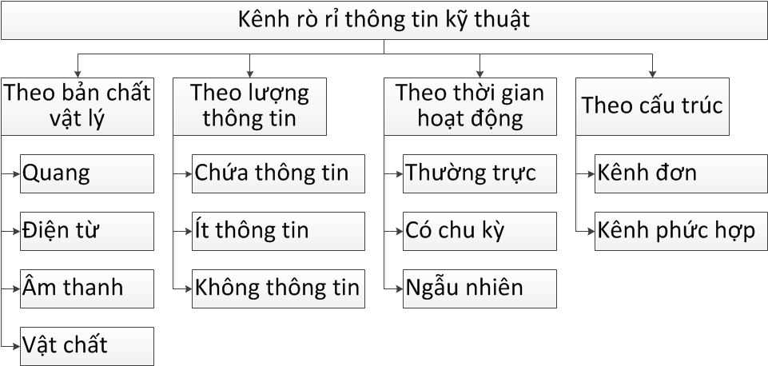
Kênh kỹ thuật rò rỉ thông tin
Notes:
Phân loại kênh rò rỉ thông tin kỹ thuật
https://threatpost.com/blinking-router-leds-leak-data-from-air-gapped-networks/126199/

Slide 23
Kênh điện từ
Kênh điện từ
Kênh vô tuyến (bức xạ cao tần).
Kênh lưới điện (cảm ứng trên dây nguồn)
Kênh nối đất (cảm ứng trên dây tiếp đất)
Kênh tuyến tính (cảm ứng trên dây thông tin)

Slide 24
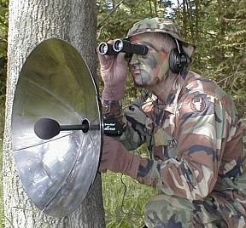
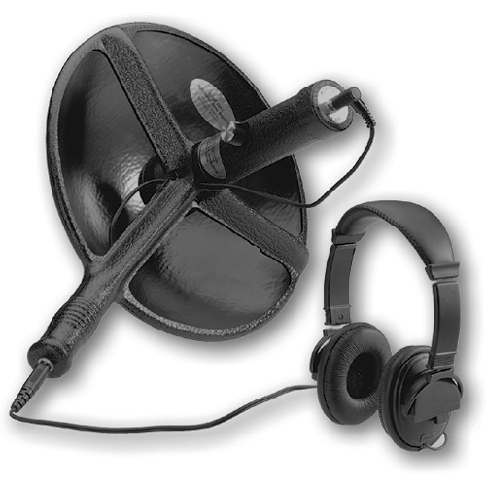
Kênh âm thanh
Kênh âm thanh: Liên quan tới việc truyền các sóng âm trong không khí hoặc các dao động đàn hồi trong các môi trường khác.
Notes:
Source:
http://www.cezar.ua/local/goodimg/bionic-ear.jpg
http://russian-internet-business.com/ruchka.files/3.jpg
Ngoài ra:
Thiết bị nghe xuyên tường
Thiết bị nghe lén qua đường điện lưới

Slide 25
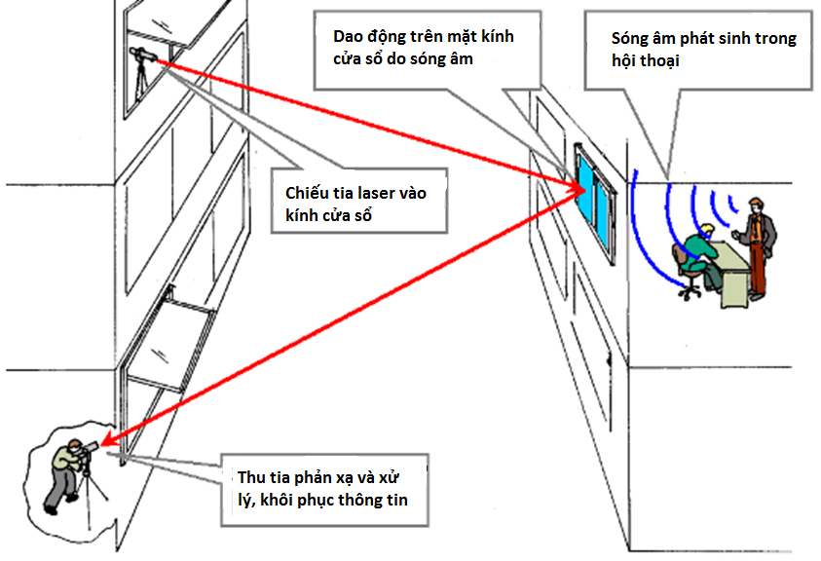
Kênh âm thanh
Notes:
http://www.vrsystems.ru/stati/images/texnicheskie_kanali_utechki_akusticheskoi(rechevoi)_infor_9.gif

Slide 26
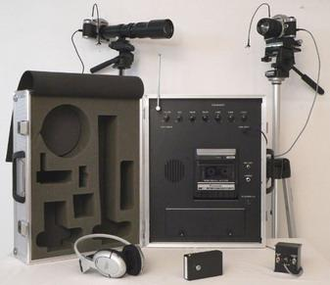
Kênh âm thanh
Laser microphone
Notes:
http://hardbroker.ru/img/laserMic1.jpg

Slide 27
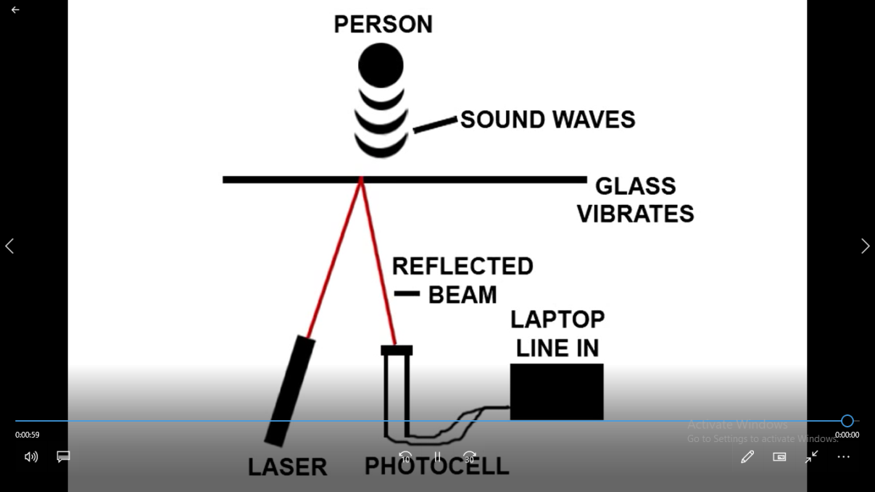
Video: https://www.youtube.com/watch?v=iI8w2s05sd8

Slide 28
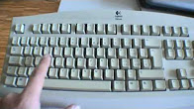
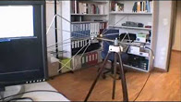
Rò rỉ thông tin đối với máy tính
Keyboard
Video 1: https://www.youtube.com/watch?v=Kaq9P9B2BM0
Video 2: https://www.youtube.com/watch?v=d926EztWimM
Notes:
Search for: "compromising electronic emanations of wired keyboards“
Ảnh hưởng của những phát xạ điện từ của bàn phím có dây
V1
Thí nghiệm 1: nghe trộm tổ hợp phím trong phạm vi 1m với dây ăng ten
Màn hình LCD bị loại bỏ để tránh khả năng truyền thông không dây
Pc bị loại bỏ để tránh khả năng truyền tải qua đường cung cấp điện
1 dây ăng ten đoen giản dài 1m
V2
ngắt kết nối nguồn điện để tránh khả năng truyền tải qua đường cung cấp điện
Thực hiện 4 cách khác nhau để phục hội toàn bộ hoặc 1 phần tổ hợp phím từ những ảnh hưởng xạ điện từ lên đến 20m
Thực hiện test 11 model khác nhau và cho kết quả: tất cả đều bị tổn thương bởi ít nhất 1 trong 4 cách tấn công

Slide 29
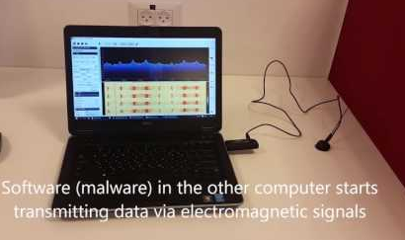
Rò rỉ thông tin đối với máy tính
USB
Video 1: https://www.youtube.com/watch?v=E28V1t-k8Hk
Notes:
USBee: Jumping the air-gap with USB
Kênh bí mật Khoảng không thông qua phát xạ điện từ USB

